Slide 1
LA COMUNICACIÓN
EJE IV
TEMA 5

Slide 2
Es el proceso de intercambio entre los seres humanos, se emiten mensajes a los demás y al mismo tiempo, ellos nos aportan mensajes .
En este sentido, la comunicación es la base de todas las relaciones entre los seres humanos.

Slide 3
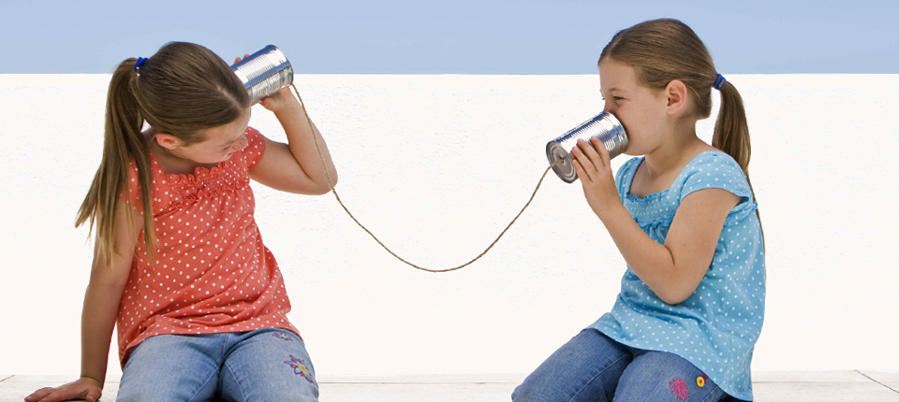
Los medios de comunicación por los cuales las personas intercambian mensajes son de varios tipos.
Comunicación verbal

Slide 4
También se intercambian mensajes por medio de las expresiones: cara, gestos y movimientos corporales.
Esta comunicación se denomina:
COMUNICACIÓN NO VERBAL.

Slide 5
Con la comunicación se intercambian afectos, ideas, conceptos, opiniones y puntos de vista.
Por medio de ésta se expresa reconocimiento, alegría y humor.
La comunicación es indispensable para una convivencia pacífica.

Slide 6
LA COMUNICACIÓN EN LA

Slide 7
PEDAGOGÍA PARA UNA BUENA COMUNICACIÓN
Comunicarse de forma abierta, directa, franca y adecuada (Fil. 2,2)
Mirar a los ojos.
Establecer un buen contacto, entablar relaciones de empatía. (Hech. 4,32)
El mensaje deber ser claro, explícito, directo, franco y respetuoso de los derechos de las demás personas.
Adecuado volumen de la voz

Slide 8
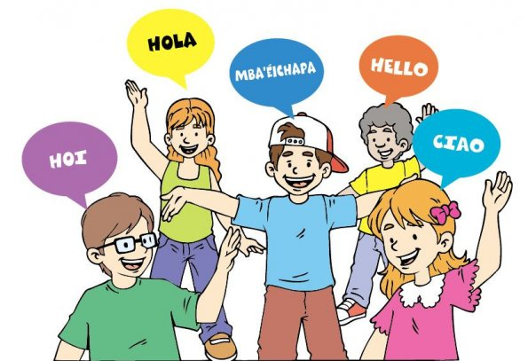
La comunicación está íntimamente relacionada con los aspectos sociales y culturales.
Ya que la cultura enseña a los individuos cómo comunicar a través del lenguaje, los gestos, los vestidos, las comidas, la forma de utilizar el espacio, entre otras cosas, situaciones que deben ser analizadas para realizar una intervención comunitaria.

Slide 9
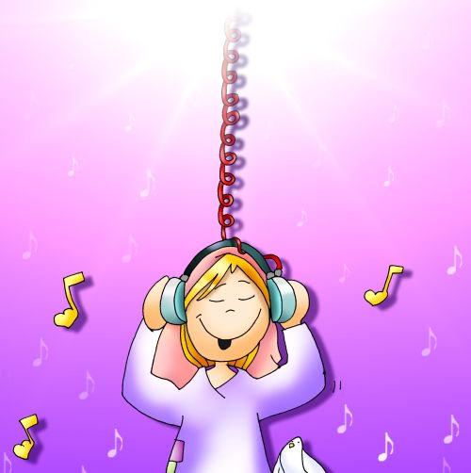
Aspectos que deben favorecer la comunicación al interior de las comunidades:
Ser un buen asesor y orientador, intentando comprender al otro sin imponerse.
Incentivar el fortalecimiento y la autonomía de los grupos con los que se trabaja.
Tratar a todas las personas de igual manera, sin favoritismos ni actitudes sobre-protectoras
Reconocer los propios límites, estar dispuesto a buscar y recibir ayuda.

Slide 10
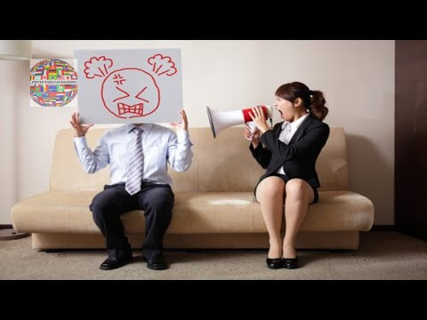
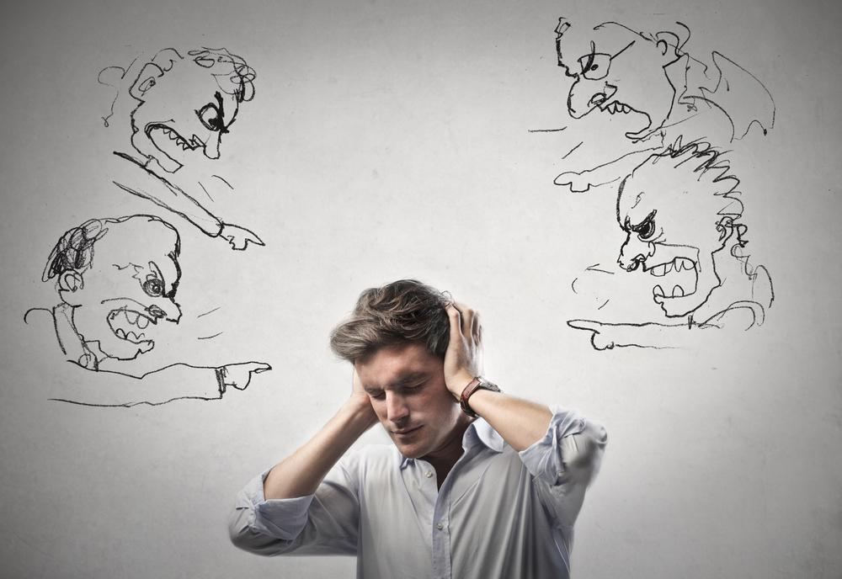
Aspectos que afectan la comunicación:
La falta de escucha…
La violencia verbal, los gritos, los insultos.
La descalificación: la crítica, el regaño, la censura, la burla frecuente

Slide 11
¡Y no olviden las actividades!!!

